Slide 1
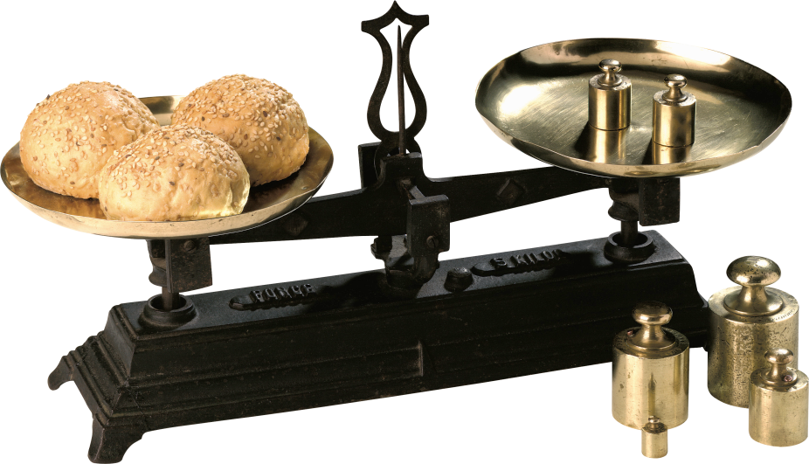
TMLibra
Весовой комплекс для печати
маркировочных этикеток
Ли́бра — старорусская торговая мера веса, равная 307,1 грамма. Приравнивалась к 72 золотникам.
Ли́бра (лат. libra), греч. litra — древнеримская мера веса (фунт), равная 327,45 гр. Состояла из 12 унций.
Происходит от лат. libra «весы; либра, фунт». В греч. Lithra - весы

Slide 2
Функции системы
Взвешивание продукции
Печать этикетки на единицу продукции
Печать этикетки на коробку
Печать этикетки на палет
Печать итоговых отчетов
Ведение базы данных продукции
Создание и редактирование этикетки
Раздельный учет по потребителям

Slide 3
Состав системы
Весы электронные (до 3 шт.)
Этикеточные принтеры Datamax (до 3 шт.)
Управляющий компьютер
Редактор базы данных продуктов и этикеток
Графический редактор этикеток
Трехуровневый навигатор по базе данных
Программа весового терминала

Slide 4
Особенности системы
Любые размеры, формы и материалы этикеток
Индивидуальные форматы маркировки для разных потребителей, в том числе сетевых магазинов
Оперативное редактирование форматов маркировки
Печать текста, графики, штрихкодов, в том числе QR-кода и DataMatrix
Подстановка в штрихкод партии, веса, даты производства и срока реализации
Суммирование и автоматическая печать сводных этикеток на коробку и поддон
Простой и понятный для оператора интерфейс

Slide 5
Ввод новых категорий и групп товаров
Ввод новой категории
Ввод новой группы товаров для данной категории

Slide 6
Настройки для продукта
Можно выбрать источник получения веса, в том числе возможен ручной ввод веса.
Можно задавать конкретный срок реализации и «сдвиг» даты в сутках или часах.
Дата «Годен до:» будет рассчитана как текущая дата + срок реализации.
Можно задать массу тары, которая будет учитываться при определении веса продукта.
Можно задавать минимально и максимально возможный вес упаковки. Этикетку можно распечатать, только если вес упаковки попадает в разрешенный диапазон
Можно установить различные режимы печати: автопечать, автопечать с подтверждением и др.
Если установлен флажок, то первый раз при выборе продукта будет печататься одна тестовая этикетка
Можно задать количество копий этикеток для одной фасовки
Вызов редактора этикетки

Slide 7
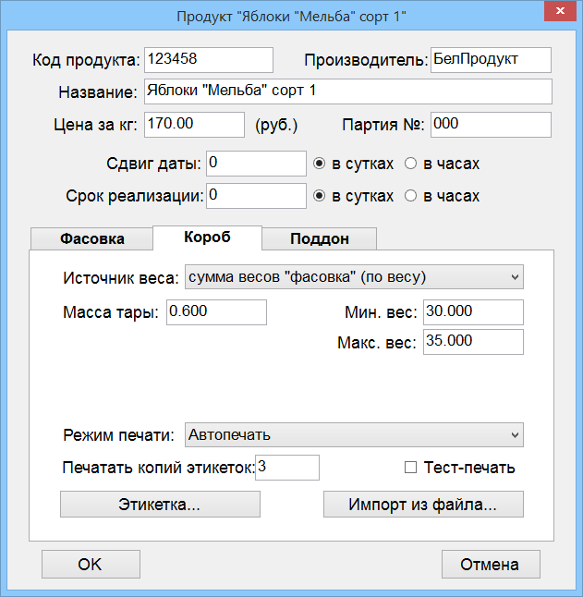
Настройки для короба
Можно выбрать разные источники получения веса (например, сумма весов фасовок по весу или по количеству).
Закладка «Короб»
Можно задать массу тары, которая будет учитываться при определении веса короба.
Можно задавать минимально и максимально возможный вес короба. По достижении этого веса автоматически будет печататься этикетка на короб
Можно установить различные режимы печати: автопечать, автопечать с подтверждением и др.
Если установлен флажок, то первый раз при выборе продукта будет печататься одна тестовая этикетка
Можно задать количество копий этикеток для одного короба
Вызов редактора этикетки

Slide 8
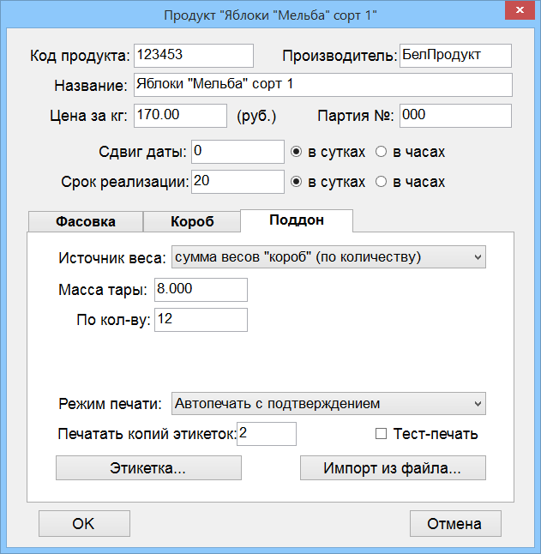
Настройки для поддона
Можно выбрать разные источники получения веса (например, сумма весов коробов по количеству).
Закладка «Поддон»
Можно задать количество коробов на поддоне. По достижении этого количества автоматически будет печататься этикетка на поддон
Можно задать массу тары, которая будет учитываться при определении веса поддона.
Можно установить различные режимы печати: автопечать, автопечать с подтверждением и др.
Можно задать количество копий этикеток для одного короба
Вызов редактора этикетки

Slide 9
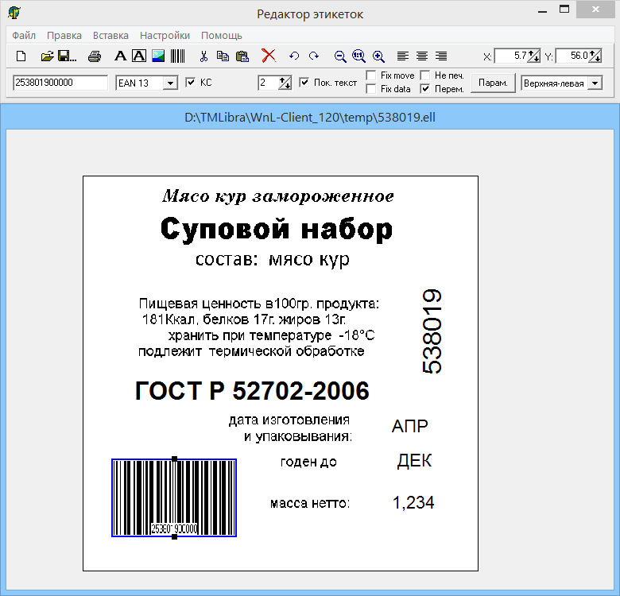
Редактор этикеток
Текстовые поля
В текстовых полях можно задавать шрифт, размер, жирность, курсив и т.п.
Текстовое поле можно повернуть на 90 градусов
Значение поля «Годен до:» рассчитывается как текущая дата + срок реализации
Поля типа «Штрихкод»
Значение поля подставляется из выбранного источника

Slide 10
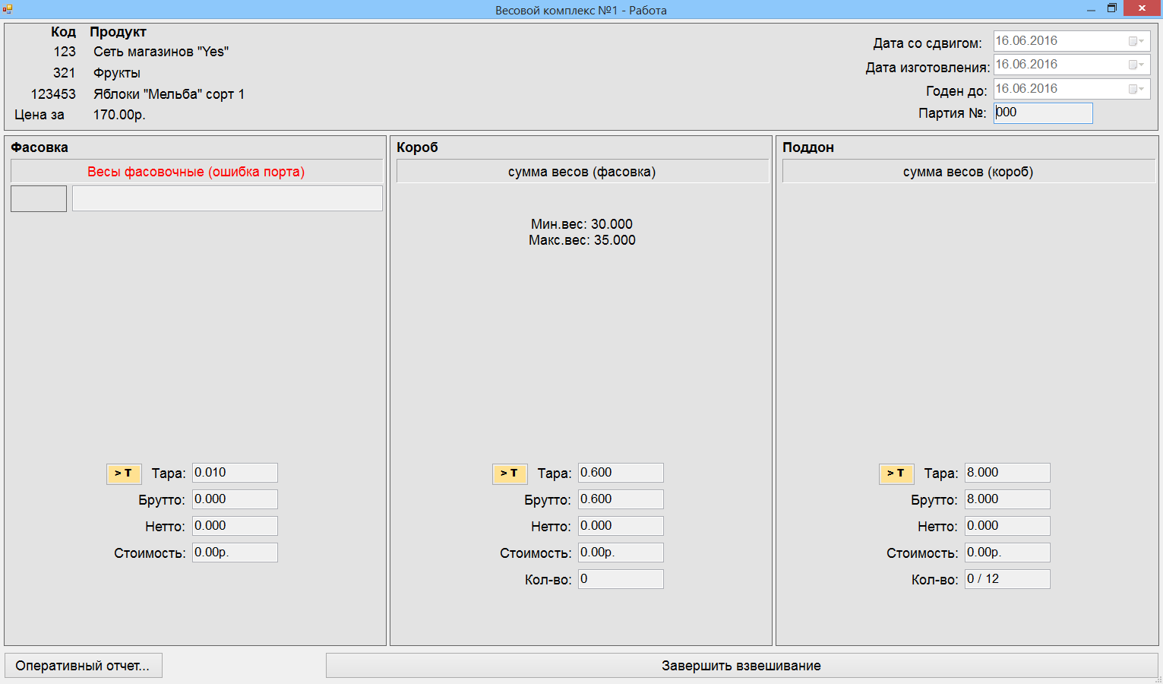
Весовой терминал
Установленные даты и номер партии
Названия:
Категории, Группы и Продукта
Данные текущего состояния короба
Данные текущего измерения
Данные текущего состояния поддона
Распечатать оперативный отчет

Slide 11
Общие настройки программы
Назначение принтера для печати отчетов и редактирование этикетки отчета
Настройки подключаемого оборудования
Настройки управления с мобильных устройств
Возможность настройки трех независимых сквозных нумераторов
Настройки архивации базы данных

Slide 12
Желаем приятной работы!
www.tmkmark.ru info@tmk.spb.ru (812) 740-71-73

